Slide 1
今後の財政収支概算
（粗い試算）
◆令和６(2024)年２月版◆
○大阪市は、将来世代に負担を先送りしないため、「収入の範囲内で予算を組む」ことを
原則とし、たゆみなく市政改革に取り組み、「収支の均衡」をめざすこととしている。
○この財政収支概算（粗い試算）は、そのために必要となる収支改善の目安を一定の
前提により 試算したものである。
大阪市

Slide 3
試算の前提条件
令和６(2024)年度当初予算を基本に、収支等に大きく影響のあるものや令和５年度補正予算等による影響を反映。
市税を「中長期の経済財政に関する試算」（令和６年１月 内閣府）で示されたベースラインケースの指標により試算したうえで、固定資産税・都市計画税（土地・家屋）の評価替えの影響等を織り込む。
地方交付税等は、国予算・地方財政計画や本市実績を勘案し見込む。
人件費は、令和６年度当初予算に反映した給与改定や人員マネジメントによる職員の削減、定年引上げによる影響等を織り込む。
社会保障費関係は、高齢化等による自然増を見込む。
令和６年度以降の新規・拡充分として、万博関連事業や０～２歳児の保育無償化に向けた取組の増などを計画ベースで織り込む。
※ 詳細は５ページ
1

Slide 4
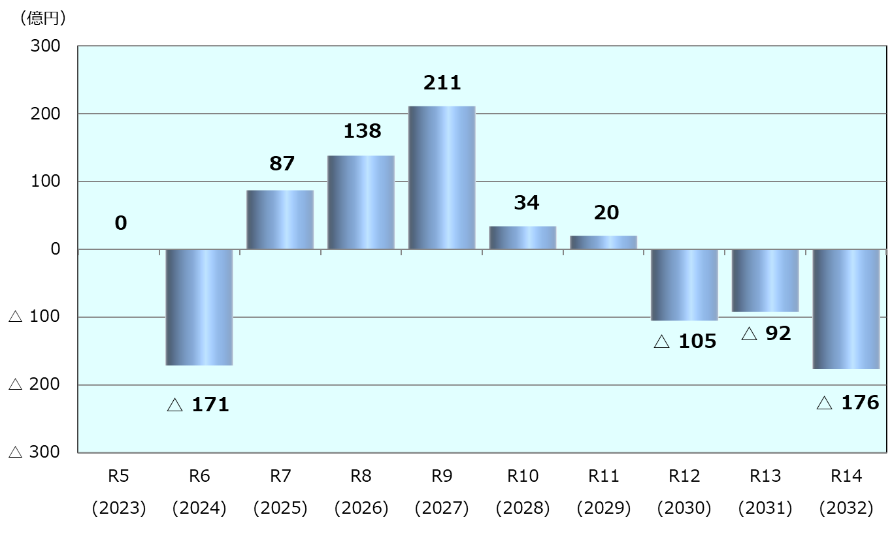
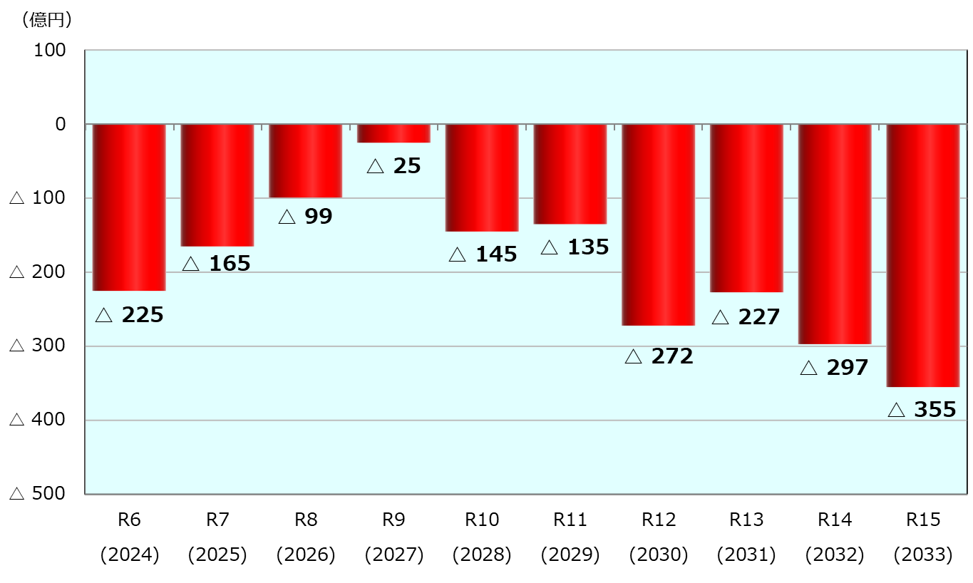
収支の推移（一般会計）とその対応
前回版（R5年2月）
2

Slide 5
まとめ
【主なポイント】
前回版（令和５(2023)年２月版）に比べ、試算期間を通じ、税等一般財源が増となるほか、令和５年度補正予算において、収支改善額を活用し今後の公債費負担の軽減を図ったことにより、公債費が減。
一方で、高齢化の進展や障がい福祉サービス利用者の増加等に伴う扶助費の増や０～２歳児の保育無償化に向けた取組などにより、試算期間を通じて収支不足が生じる見込み。
なお、この試算は現時点で見込むことができる条件を前提に推計したことから、多くの不確定要素（経済情勢の影響を大きく受ける税収や金利・物価動向など）があり、相当の幅をもって見る必要がある。
【対 応】
今後の財政運営については、税収、金利・物価動向などの不確定要素が収支に大きな影響を与える可能性がある中、急激な環境変化にも対応できるよう、たゆみなく市政改革に取り組み、持続可能な財政構造を構築していく必要がある。
3

Slide 6
収支の推移【令和６（2024）年度～令和15（2033）年度】
4

Slide 7
前提条件
【参考資料①】
5

Slide 8
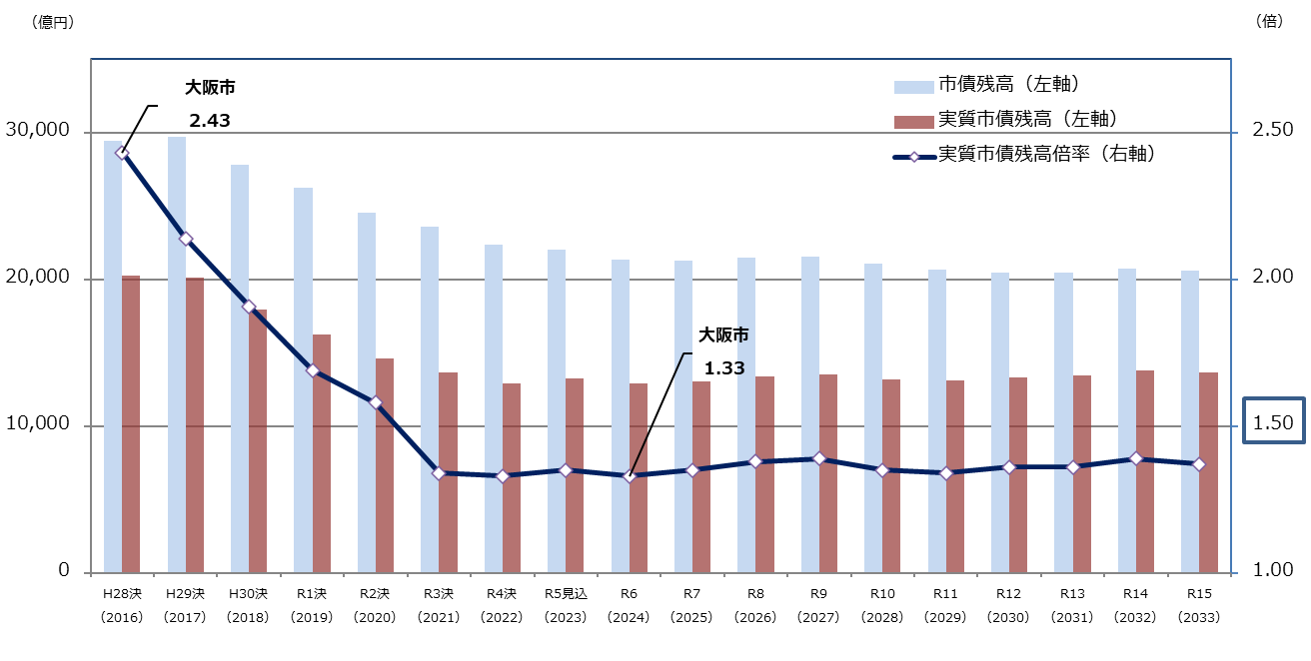
市債残高のマネジメント
【参考資料②】
◆収支均衡をめざし、一般財源に対する実質市債残高^{※1}の割合（実質市債残高倍率）を指標として市債残高のマネジメントに取り組む
当面の間、1.50倍^{※2}を上回らないことを目標にマネジメントしており、市政改革の取組により市債残高は着実に減少
令和６年度末は、実質市債残高倍率が1.33倍となる見込み
※１ 実質市債残高とは、臨時財政対策債のほか、償還財源（住宅使用料）が今後も確実に確保できる公営住宅建設事業債を除く市債残高
※２ 令和４年度当初予算において、全国の政令市の状況（R２決：平均1.46倍）を踏まえ、目標として設定
6

